Slide 1
Black Duck
Black Duck es un sistema de chequeo de licenciamiento y propiedad intelectual para las librerías de terceros que usamos en nuestros proyectos.
Deríva los requerimientos de autorización de uso de librerias, a las que denomina componentes, a personas específicas del departamento de asuntos legales de Avaya, quienes autorizan o no el uso de las librerías cargadas para el proyecto.
A partir de 01/01/2019 se utiliza Black Duck Hub, un producto ahora de Synopsis que escanea los proyectos en tiempo real y declara todos los jar encontrados.

Slide 2
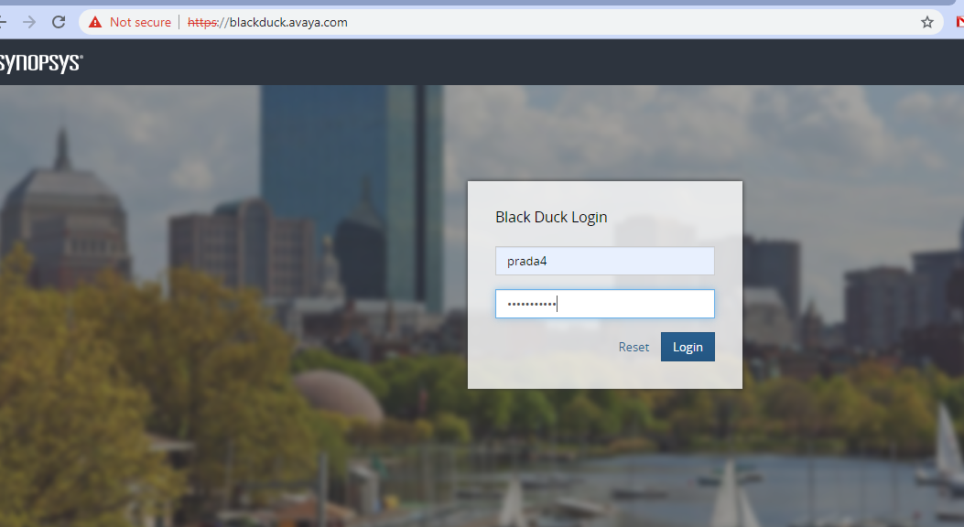

Black Duck
Black Duck Hub es una herramienta web de Avaya que se accede en: https://blackduck.avaya.com/
Para el logueo en Black Duck Hub se utilizan las credenciales de Avaya GLOBAL.
Para que BDHub realice el escaneo del proyecto son necesarios varios pasos:
Solicitud de alta en Jira
Configuración en el Plan de Bamboo
Luego de configurado, se debe acceder a BDHub y revisar todos los componentes

Slide 3
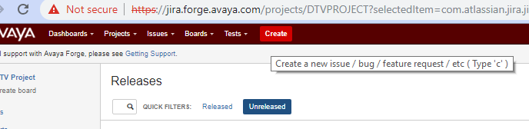

Black Duck Hub – Solicitud de alta en Jira
En Jira, crear un nuevo ticket a EDS para solicitar el alta del proyecto -- Aplicación en BDHub

Slide 4
Black Duck Hub – Solicitud de alta en Jira
En Description del ticket:
1. Project Name (Should exactly match with Forge Project) ...?: DTVPROJECT
2. Project Version?: DTVPROJECT-DTV-NBO-1.0
3. Do you have an older project which can be cloned to create the new project?: NO
Please furnish the following information also required for project creation:
Project Owner: : Cespedes, Martin (Tincho)
Project Description: Client Retention Self Service Application
What is your department / business unit? ..AGS/CC/DataSoln/CAE/DCA/EPT/Labs/GCS Ops/GO/PS/SME/UC/UCP/VID: EPT
What is the release date of expected version or release? ..2019/06/01:
What is the commit date of expected version or release? ..2019/06/08:
Do you want any component changes should be applicable across project? (Yes or No) No
[nota aclaratoria el formato es:
PROYECTOFORGE-NOMBREDELRELEASE-VERSION]

Slide 5
Black Duck Hub – Solicitud de alta en Jira
Una vez realizado se puede recibir un mensaje a traves de Jira como el ejemplo:
Hi Leo,
Project "ENERSA-Enersa" and the Version is "Enersa-IVRPROV-Migration-1.0" is created in both Production and Test instances.
Production: https://blackduck.avaya.com
Test: https://blackducktest.avaya.com
As this is new way of going through OSS and Vulnerability management, would be helpful if you try in Test Instance and once comfortable can use Production Instance.
Project in test instance (https://blackducktest.avaya.com) is integrated with JIRA and Policy rules have been set. Would you please try things in Test instance. Once comfortable, will integrate JIRA for production BlackDuck Hub.
Please suggest if you want us to scan and you will be scanning. If you are scanning, instructions are at https://confluence.forge.avaya.com/display/EDS/BlackDuck+Hub
Once scan completed, we will schedule 30 minute call on walking you through on how to raise JIRA tickets for OSS approval processes.
Also, can you please login to the Test Instance of the BlackDuck HUB from the above URL, once you logged into the above URL please let us know so we can able to provide an access to the particular Project in the test instance of the BlackDuck HUB.
Let us know in case of any additional assistance required on the same.
Regards,
Madhan R

Slide 6
Black Duck
Si uno no está dado de alta en Black Duck Hub como usuario (con el “handle” de Avaya), debe solicitarlo contactar a Ravi Madhan o Ramesh Saripalli:
Una vez obtenido el alta del usuario en BDHUb, de la aplicación y configurado el Bamboo, el escaneo produce una lista de componentes que deben ser revisados.
En https://confluence.forge.avaya.com/display/EDS/BlackDuck+Hub está toda la documentación útil acerca de BDHUB
En el siguiente video, se explican algunos temas importantes a tener en cuenta al revisar los componentes.
https://confluence.forge.avaya.com/display/EDS/BlackDuck+Hub?preview=/148990232/154610830/key_points_to_note_fbbig.mp4

